Slide 1
Процессы поддержки и внедрение программного обеспечения

Slide 2
Процессы поддержки программного обеспечения:
Управление документацией программного обеспечения
Управление конфигурированием ПО
Обеспечение качества программного обеспечения
Проверка программного обеспечения
Верификация программного обеспечения
Валидация программного обеспечения
Аудит программного обеспечения
Разрешение проблемы программного обеспечения

Slide 3
Управление документацией
охватывает процессы:
создания
распространения и хранения внутренних
документов приобретения
распространения и хранения
документов сторонних организаций
влияющих на функционирование
системы менеджмента качества
непосредственно на качество предлагаемых
университетом образовательных программ

Slide 4
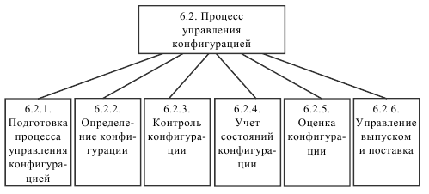
Управление конфигурацией ПО — это один из вспомогательных процессов, поддерживающих основные процессы, прежде всего процессы разработки и сопровождения ПО
Под конфигурацией ПО понимается:
совокупность его функциональных
физических характеристик
установленных в технической документации
реализованных в ПО

Slide 5
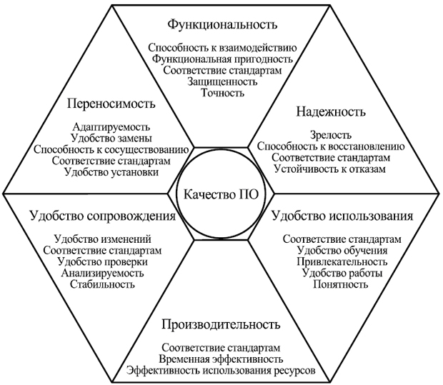
Качество программного обеспечения
способность программного продукта
при заданных условиях удовлетворять
установленным или предполагаемым
потребностям

Slide 6
Тестирование программного обеспечения —проверка соответствия реальных и ожидаемых результатов поведения программы, проводимая на конечном наборе тестов, выбранном определённым образом.
Цель тестирования:
проверка соответствия ПО предъявляемым требованиям
обеспечение уверенности в качестве ПО
поиск очевидных ошибок в программном обеспечении

Slide 7
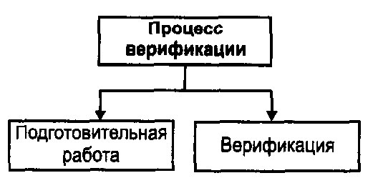
Верификация программного обеспечения - более общее понятие, чем тестирование
Целью верификации является:
достижение гарантии того, что верифицируемый объект соответствует требованиям
реализован без непредусмотренных функций
удовлетворяет проектным спецификациям и стандартам

Slide 8
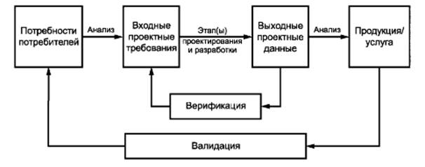
Валидация программного обеспечения – процесс оценки
программного обеспечения во время или в конце процесса разработки
для определения того, удовлетворяет ли оно определенным
требованиям

Slide 9
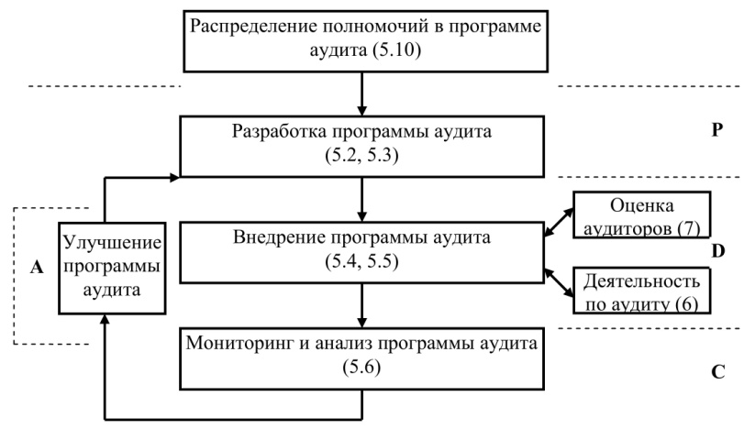
Аудит программного обеспечения – это ревизия всех установленных программ на предприятии. С его помощью можно определить эффективность использования той или иной программы.
Компании получают рекомендации относительно:
покупки
поддержки
обновления
управления ПО

Slide 10
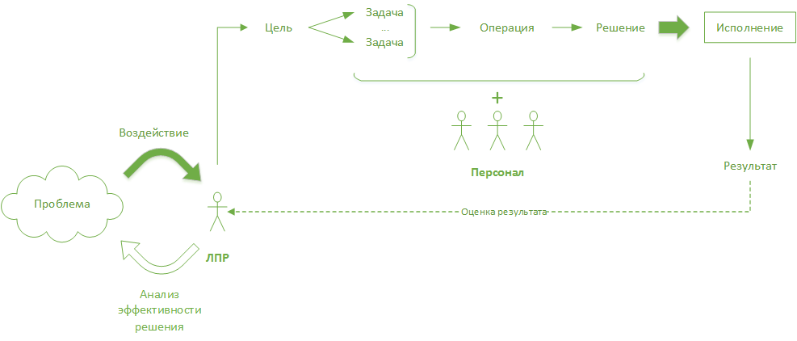
Разрешение проблемы программного обеспечения

Slide 11
Процессы внедрения программного обеспечения:
Внедрение программного обеспечения
Анализ требований к программному обеспечению
Дизайн архитектуры программного обеспечения
Детальное проектирование программного обеспечения
Разработка программного обеспечения
Интеграция программного обеспечения

Slide 12
Внедрение программного обеспечения — процесс настройки программного обеспечения под определённые условия использования, а также обучения пользователей работе с программным продуктом.
Внедрение программного обеспечения требует действий в трёх следующих плоскостях работ:
Выделение критических, с точки зрения общего результата
Расширение нормативной базы организации
Выполнение работ по общей стандартизации
существующей деятельности организации

Slide 13
Анализ требований — часть процесса разработки программного обеспечения, включающая в себя сбор требований к программному обеспечению, их систематизацию, выявление взаимосвязей, а также документирование.
Анализ требований включает три типа деятельности:
Сбор требований
Анализ требований
Документирование требований

Slide 14
Архитектура программного обеспечения — совокупность важнейших решений об организации программной системы
Архитектура включает:
Выбор структурных элементов и их интерфейсов
Соединение выбранных элементов структуры и
поведения во всё более крупные системы
Архитектурный стиль

Slide 15
Детальное проектирование — это техническая деятельность, которая следует за выбором архитектуры. Основной целью этой деятельности является как можно более полная подготовка проекта к его реализации
Проектирование ПО включает виды деятельности:
выбор метода и стратегии решения
выбор представления внутренних данных
разработка основного алгоритма
документирование ПО
тестирование и подбор тестов
выбор представления входных данных

Slide 16
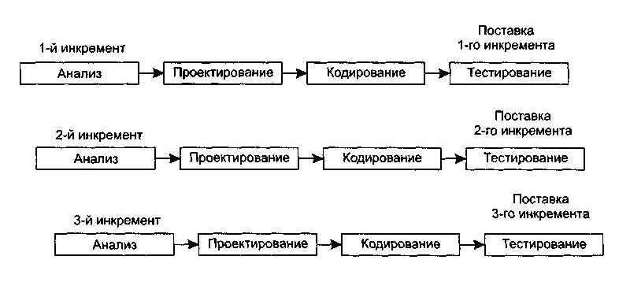
Разработка программного обеспечения — деятельность по созданию нового программного обеспечения.

Slide 17
Интеграцией называется элемент процесса разработки программного обеспечения, в ходе которого отдельные компоненты программного продукта объединяются в единое целое
Интеграция осуществляется на нескольких уровнях и этапах реализации
Интеграция результатов работы
коллектива в единую подсистему
перед передачей подсистемы
интеграторам системы

Slide 18
План интеграции или план внедрения
План описывает:
подход к внедрению
интеграции или собранию системных элементов
предоставление средств
инструментов и ресурсов
подготовки к тестированию интеграции
Для систем план внедрения определяет схему действий, синхронизацию и ресурсы, управляющие строением, покупкой или действиями повторного использования

